Slide 1
«Моя школа»
Выполнила : студентка 1 курса специальности «Математика» Омельяненко Алёна
1

Slide 2
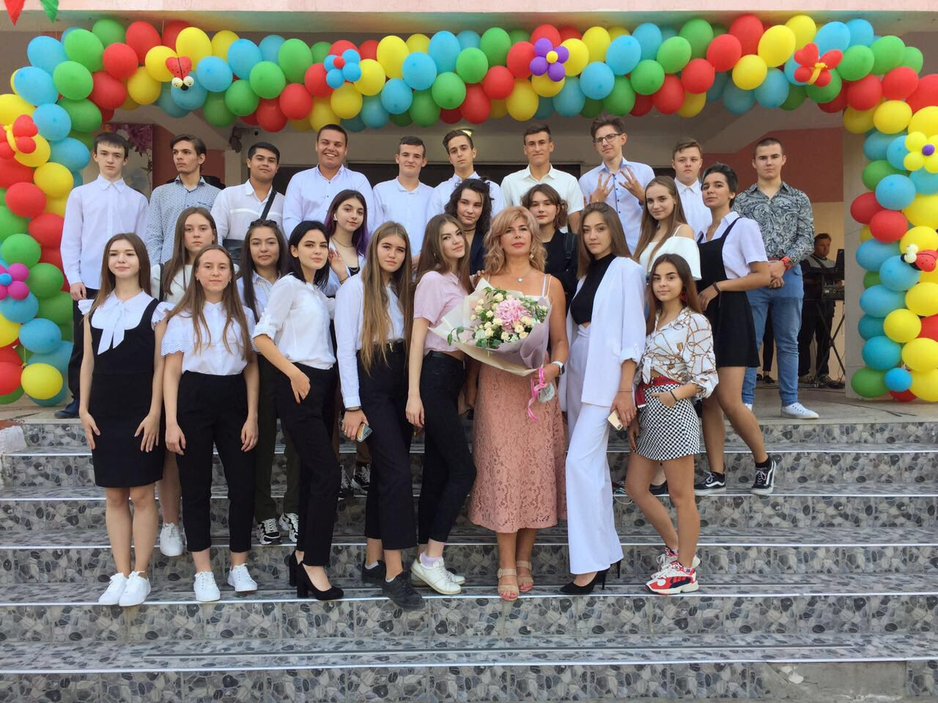
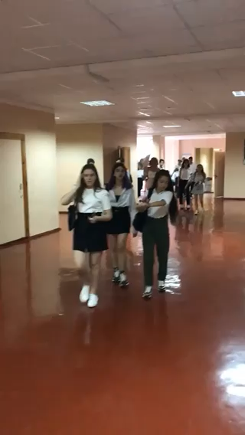
Я окончила с отличием школу №73 пол года назад. А сейчас я хочу показать маленький кусочек этой большой и интересной истории. Начну я с окончания 9 класса. Тогда пред мной стал не легкий выбор: пойти в филологический или математический класс. Я больше склонялась ко второму варианту ,однако жизнь распорядилась так ,что мне не удалось попасть в математический класс . Сейчас я вовсе об этом не жалею. Я оказалась в классе с чудесным классным руководителем и веселыми и добрыми ребятами .
Это мои одноклассники в 10-11 классе.
2

Slide 3
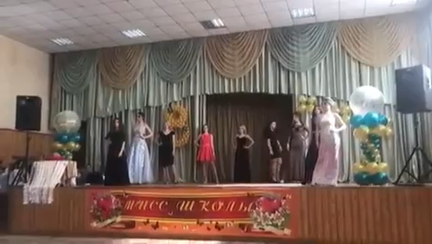
В самом начале общение было не очень активным(поскольку совместили 3 класса в один). На 8 марта в нашей школе проходит конкурс «Мисс школы» . Никто до последнего не соглашался участвовать , как в последний момент уговорили меня. На тот момент времени оставалось мало ,всего 1,5 недели . Нам нужно было подготовить 5 конкурсных номеров .Все начали мне помогать, чем могли .Участвовал весь класс. Из-за спешки нам приходилось собирать и вне школьное время , это были репетиции и в 8 вечера, и по субботам.
Это я во время конкурса:
3

Slide 4
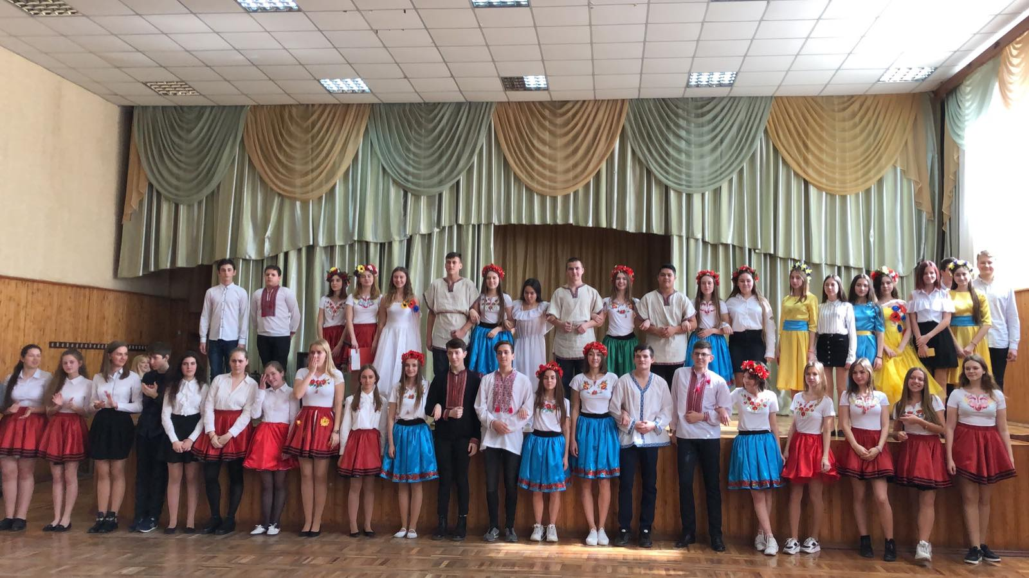
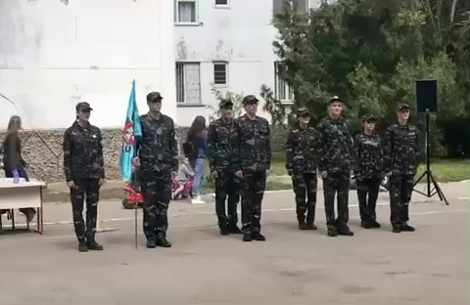
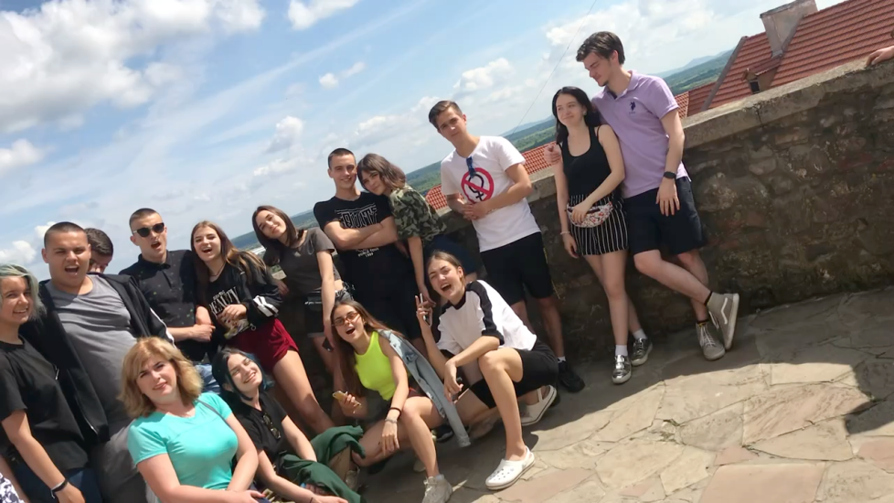
Сразу на следующей недели наш преподаватель по украинскому языку сказал что наступает неделя украинского языка, и мы должны подготовить несколько номеров.
Потом в конце года нам сказали, что мы должны пойти на конкурс связанный с военной подготовкой.
Самым главным событием стала наша поездка в Карпаты
4

Slide 5
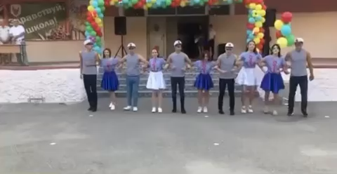
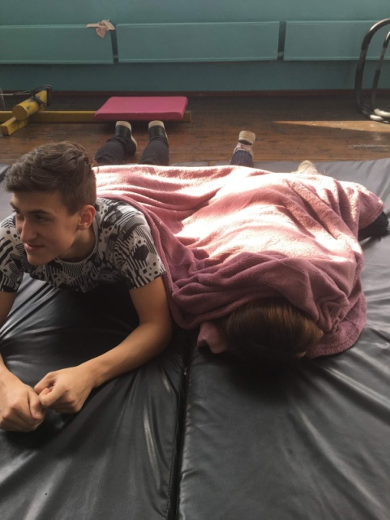
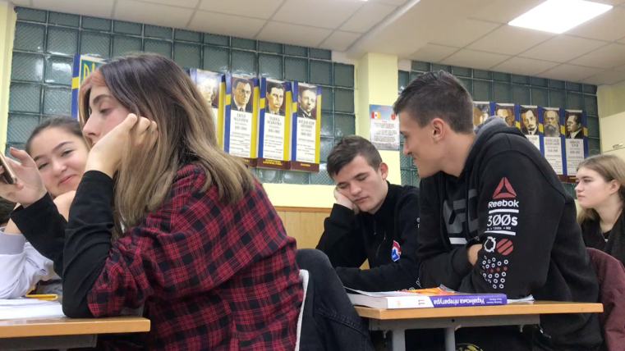
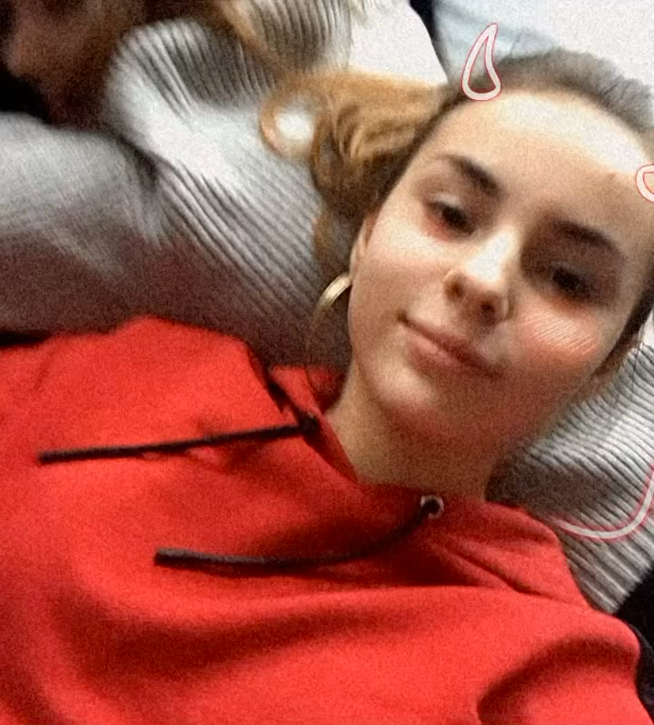
11 класс начинался…Мы были очень дружным классом. Мои однокла-
ссники вели торжественную линейку,остальные танцевали.
Иногда на уроках мы могли поспать…
А иногда полежать в спортзале на матах и поиграть в игры.
5

Slide 6
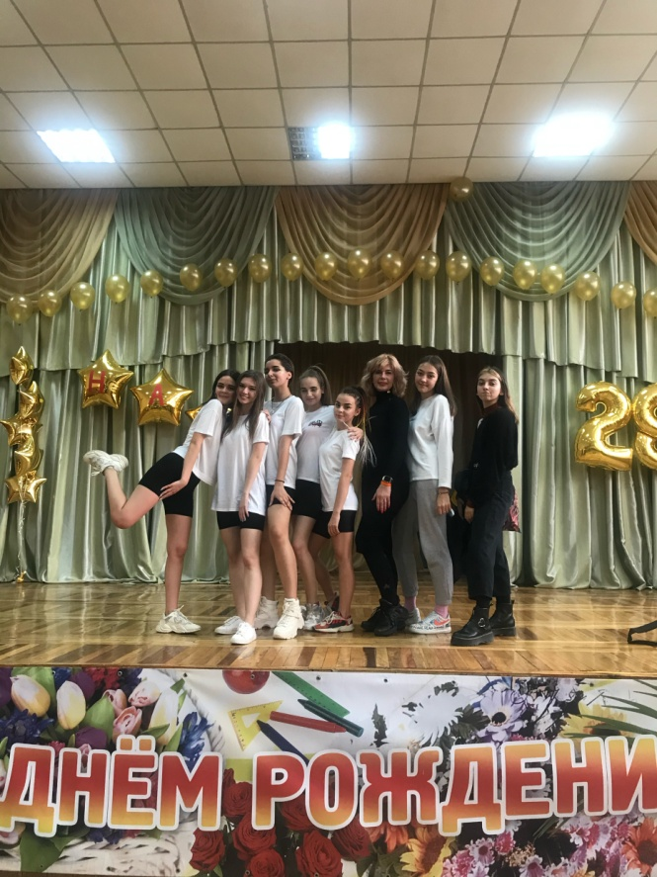
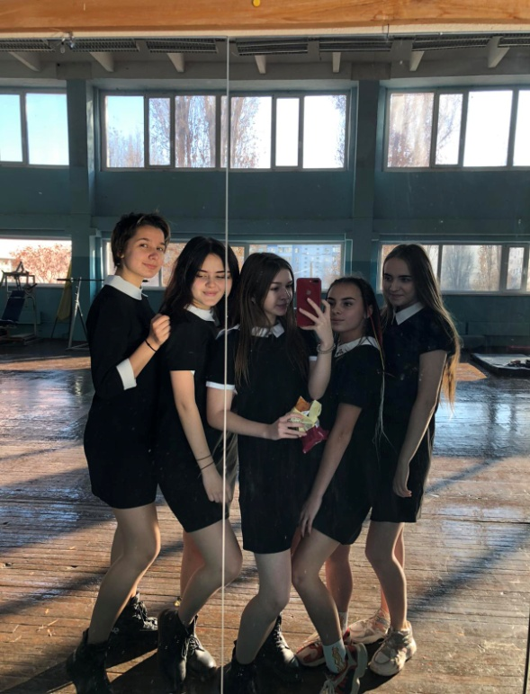
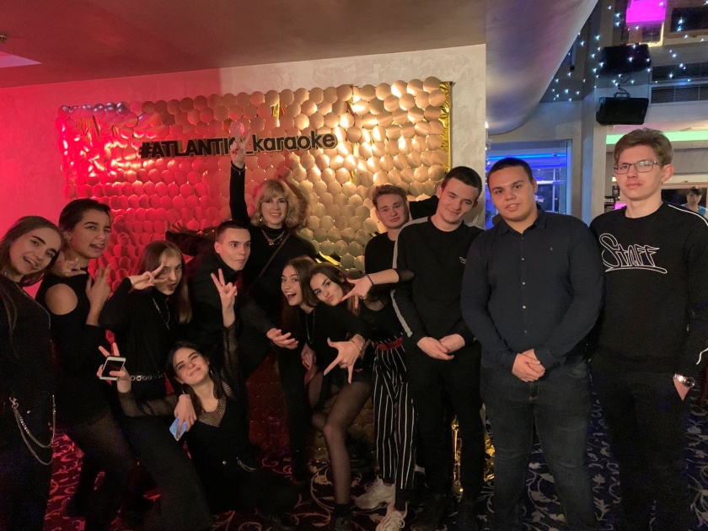
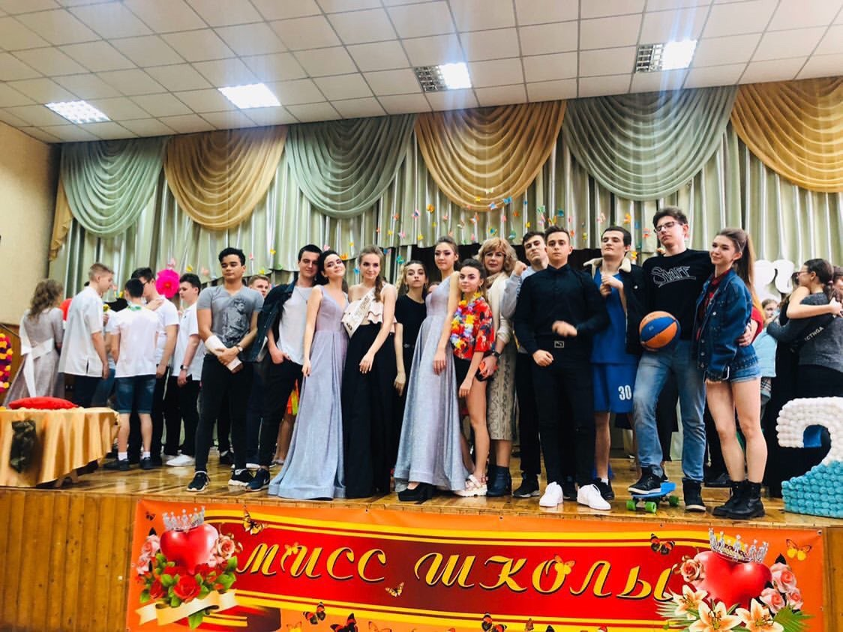
Нам очень понравилось выступать, поэтому День рождение школы нас не обошло стороной.
На носу был Новый год и мы решили классом пойти в клуб и договорились все одеться в черный.
Снова 8 марта и снова конкурс. Пошла в этот раз уже не я .
6

Slide 7
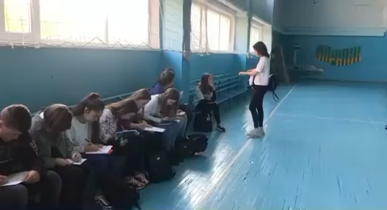
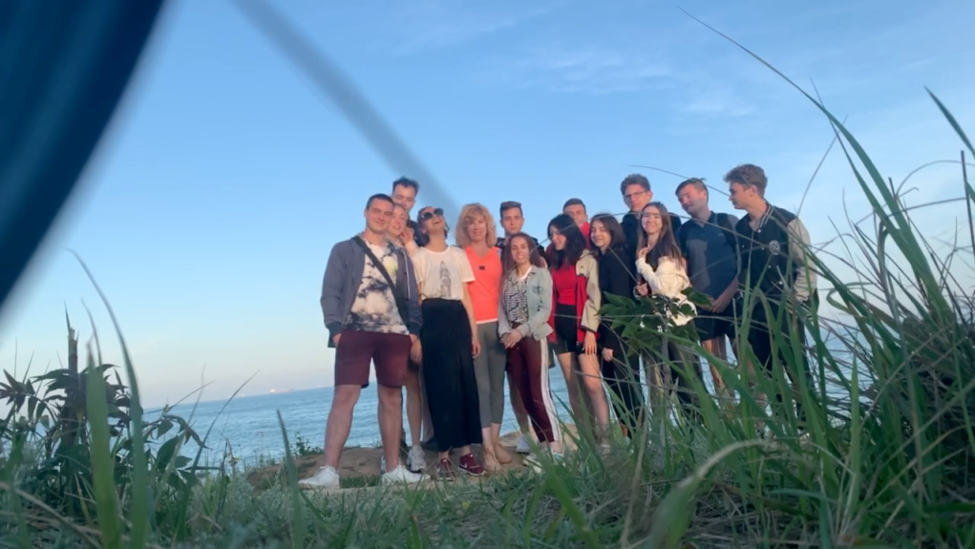
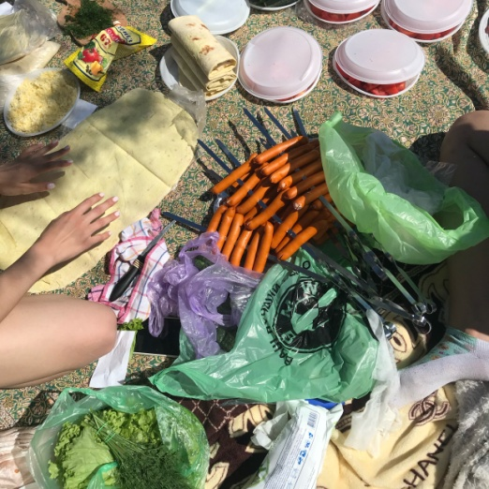
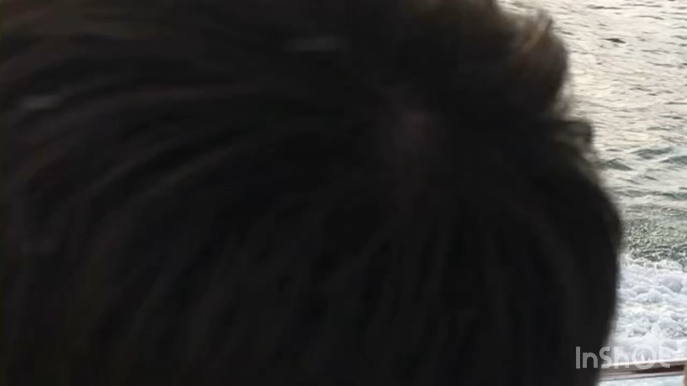
Мы были дружным классом, поэтому дружно прогуливали уроки и потом писали объяснительные.
Начался карантин. Мы стали мало видеться …Но как только на улице стало тепло мы поехали жарить сосиски.
Начиналась суматоха. ЗНО,виньетка,выпускной.Каждый день что-то менялось. И вот мы собрались классом покататься на катере .
7

Slide 8
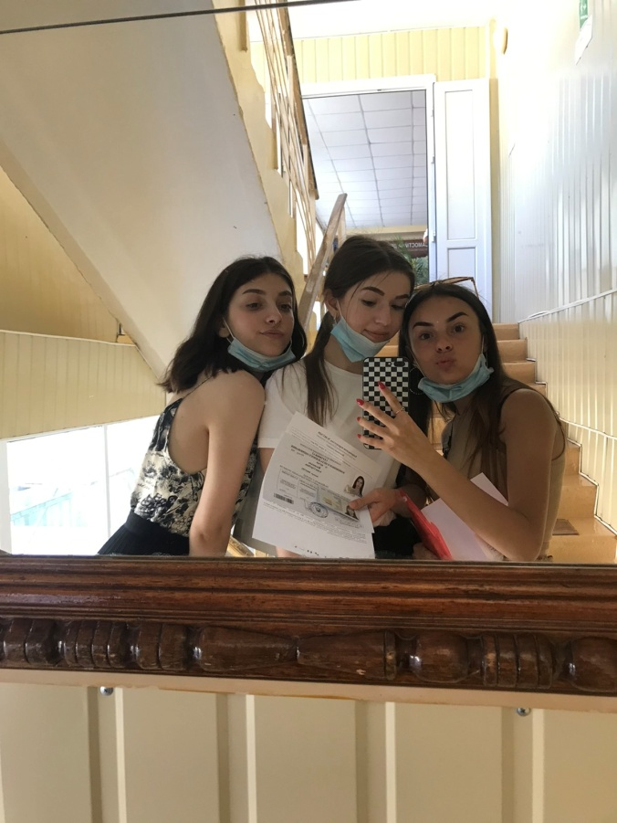
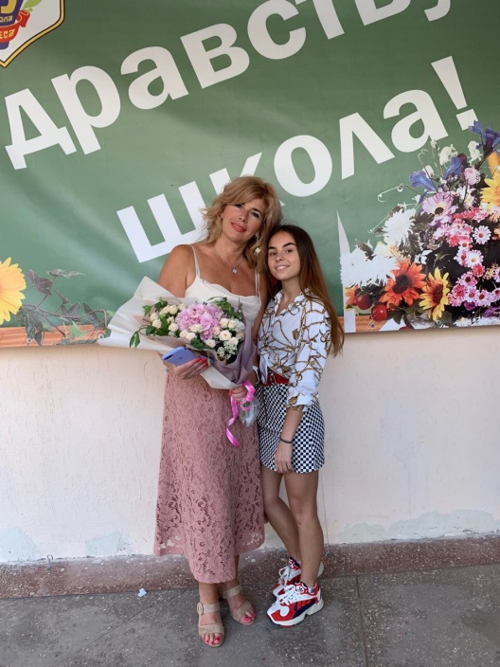
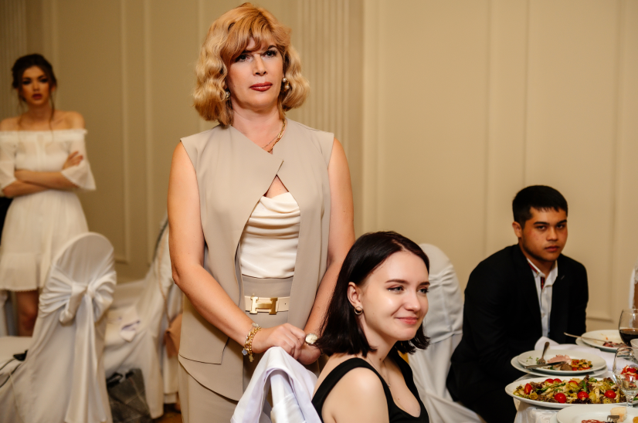
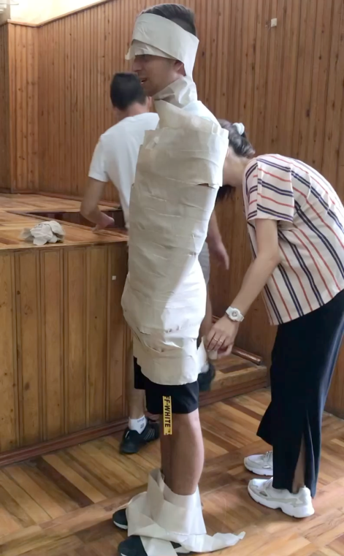
Настал момент Х. Наше первое ЗНО.
А вот наша самая лучшая классная руководительница.
Ну и конечно же выпускной. Вначале мы начали готовить танец (кстати, все танцы мы придумывали сами).Без баловства не обошлось.
8

Slide 9
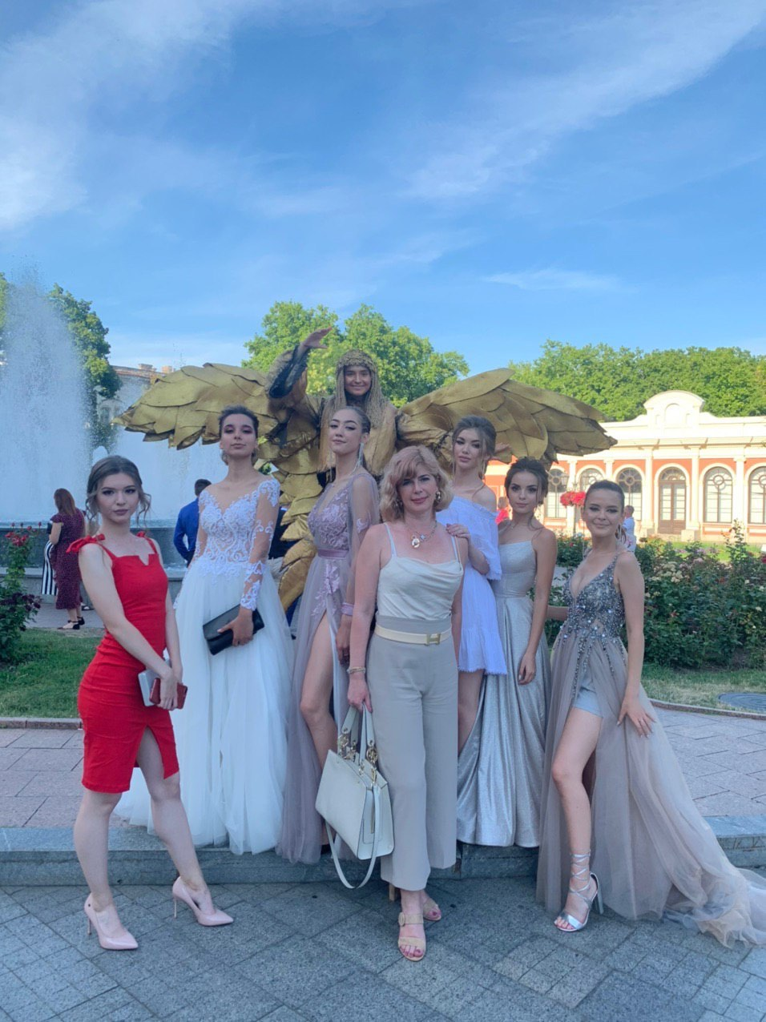
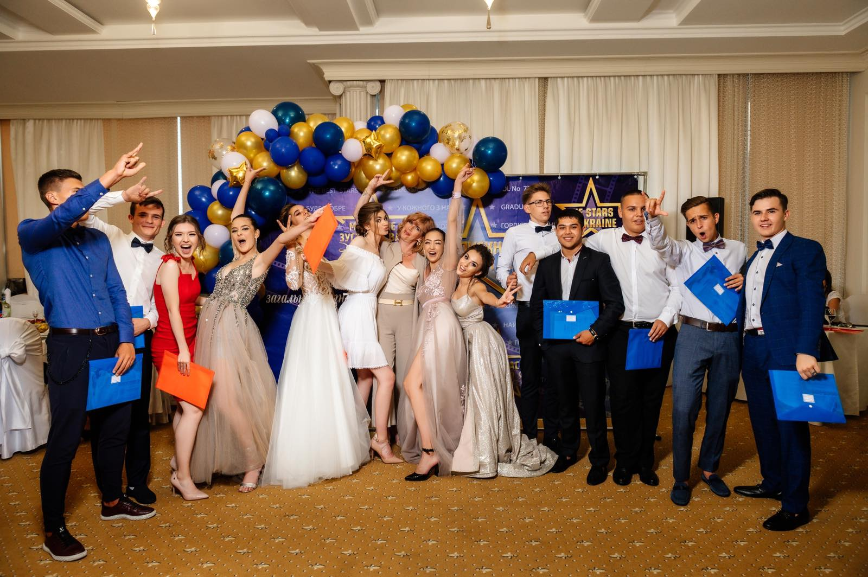
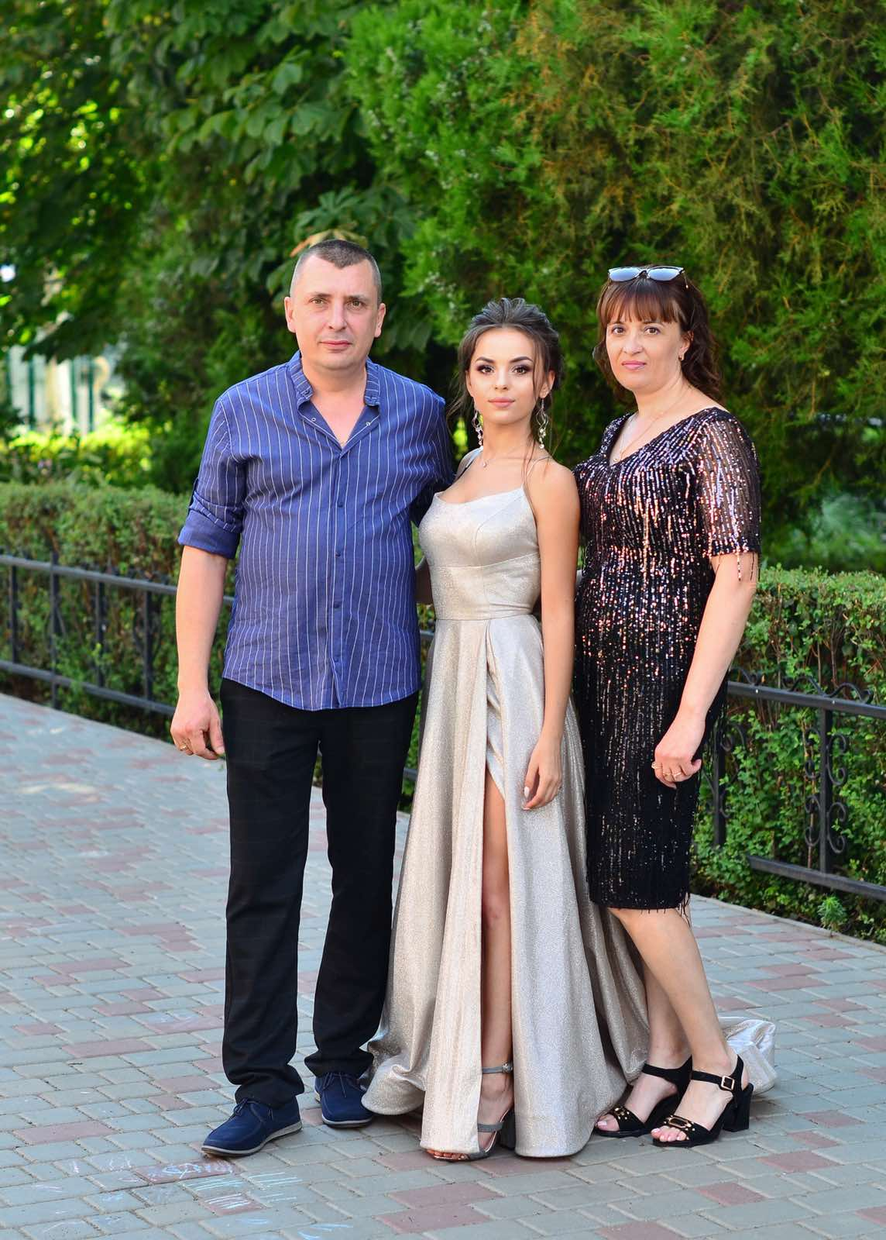
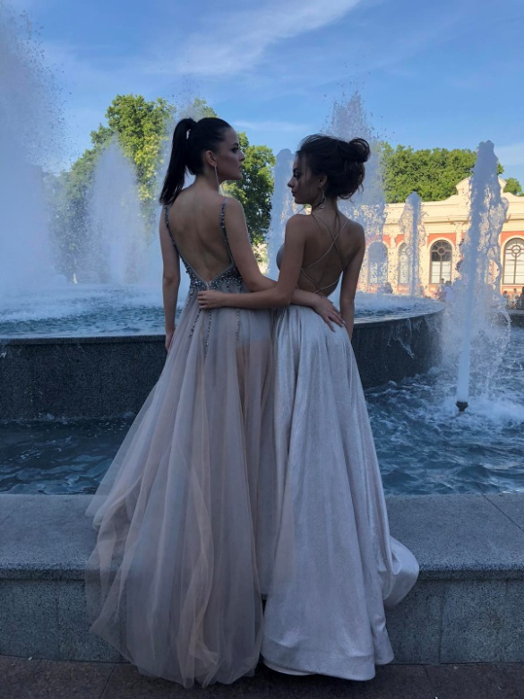
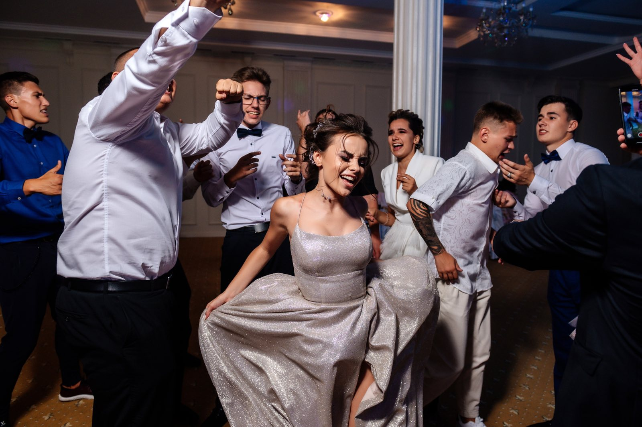
9

Slide 10
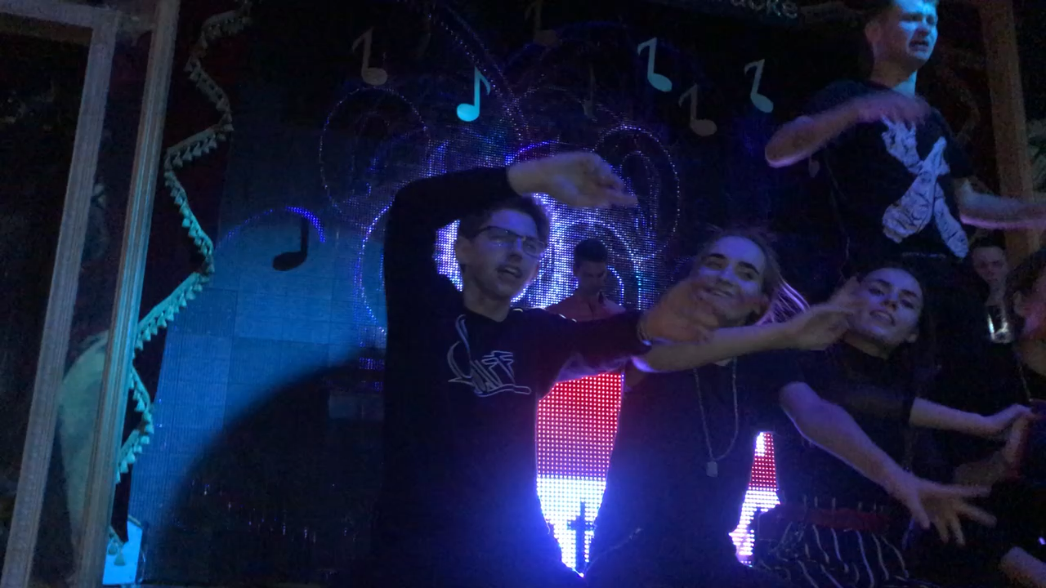
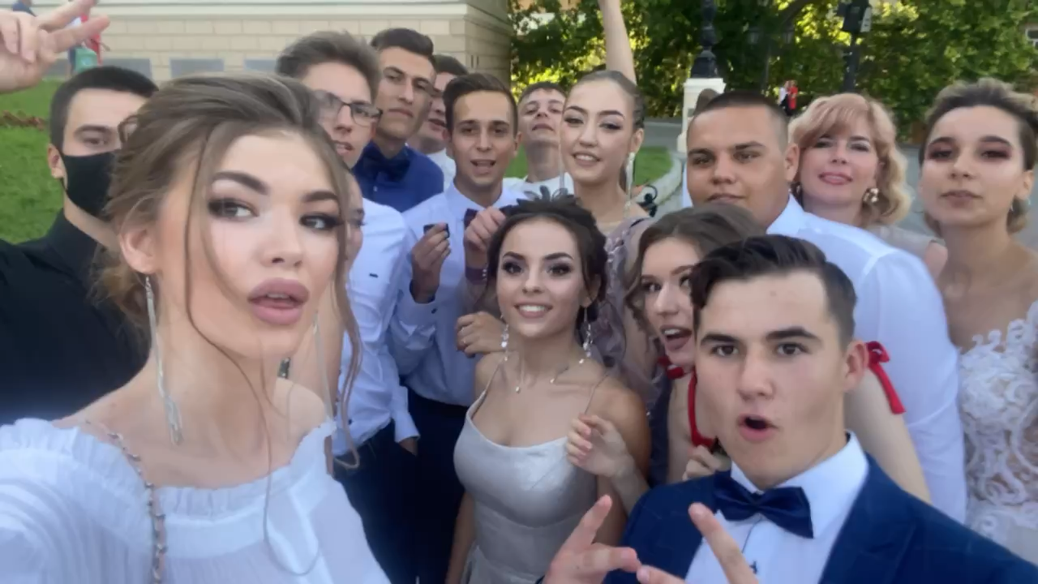
Это
самый
лучший
класс
♥️♥️♥️
https://youtu.be/yFqIIsKsMnY
10

